Slide 1


Slide 2

Simulación desplazamiento de Población
Autor: xxxxxxxx – Fecha: xxxxxxxx

Slide 3

CONTENIDO
Descripción del Sistema
Clasificación del Sistema
Componentes del Sistema
IO del Sistema
Modelos utilizados

Slide 4

Descripción del Sistema
Una población es una colección de personas o animales de la misma especie que se encuentran en un momento y lugar determinados.
Es decir, aunque el término "población" se usa más comúnmente para referirse a comunidades humanas, también se puede aplicar a otros animales.
Cabe señalar que se puede decir que la población de un país, una región o cualquier límite geográfico con autonomía política. Por eso, es muy importante conocer la población de una ciudad, por ejemplo, para saber cuántas personas tienen derecho a voto.

Slide 5
Sugarscape 1 Immediate Growback
Sugarscape es un modelo para la simulación social basada en agentes artificiales. Todos los modelos de Sugarscape incluyen los agentes (habitantes), el entorno (una cuadrícula bidimensional) y las reglas que rigen la interacción de los agentes entre sí y con el entorno. En cada paso, los agentes miran a su alrededor, encuentra la célula más cercana llena de azúcar, se mueven y metabolizan. Pueden dejar contaminación, morir, reproducirse, heredar fuentes, transferir información, comerciar o tomar prestado azúcar, generar inmunidad o transmitir enfermedades, según el escenario específico y las variables definidas en la configuración del modelo.

Slide 6

Clasificación del Sistema
Sistema Físico Concreto, puesto que se compone de elementos tangibles
Sistema Complejo Abierto, por la aparición de sinergias como consecuencia de la interacción de múltiples componentes, y que no se lograrían interpretar de manera aislada.
Sistema Artificial, en el caso de estudio de desplazamientos humanos
Sistema Multiagente, interacción de múltiples agentes inteligentes.

Slide 7
Componentes del Sistema
Un agente inteligente es un proceso computacional capaz de realizar tareas de forma autónoma y que se comunica con otros agentes para resolver problemas mediante cooperación, coordinación y negociación.
Los agentes dependiendo el modelo se van a mover en dirección horizontal y vertical.
El agente tiene las siguientes características:
Aprendizaje Percepción
Abstracción Actuación
Razonamiento
Solución de problemas
Conciencia

Slide 8

Entradas y Salidas
Como dato de entrada definimos 1000 agentes, y la simulación regresa una población sobreviviente en un rango de 550 - 610. Esto se debe a que si los agentes no logran alcanzar el azúcar mueren. Los factores que influyen a esta condición, son la visión y el metabolismo. Si los agentes tienen una buena visión, pueden llegar a acercarse con facilidad al azúcar, en caso de que no la alcancen, requieren de un metabolismo alto para poder sobrevivir.
Si el metabolismo de un agente es fuerte, puede reproducirse y heredarlo a uno cercano.

Slide 9
Entradas y Salidas
Según las gráficas, con el transcurso del tiempo el promedio de agentes con visión aumenta, mientras que los agentes con metabolismo disminuye.
A partir de los 26 ticks (aproximadamente), la población se estabiliza en cantidad, visión y metabolismo.
Pero los rangos de distribución de salud se mantienen variantes frente a la cantidad de ticks, tomando picos que alternan entre valores de 0 y 213 puntos.

Slide 10

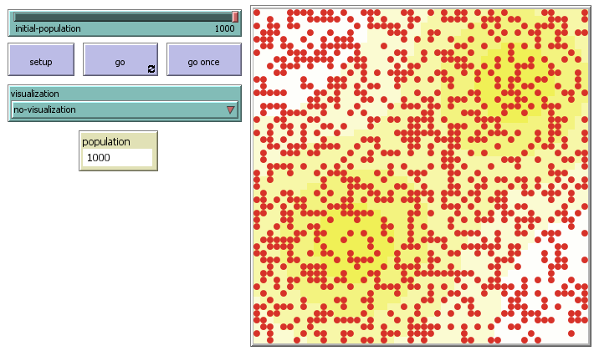
Disposición inicial (sin clasificación)

Slide 11
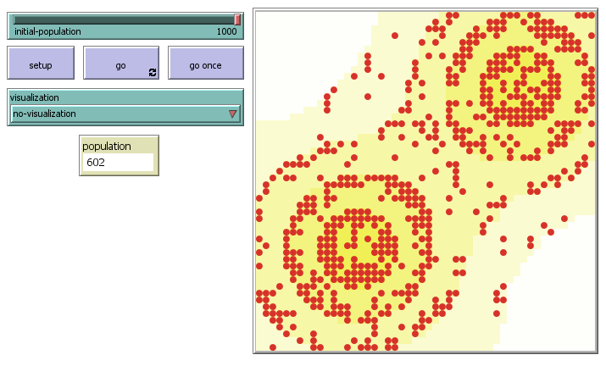
Disposición final (sin clasificación)

Slide 12
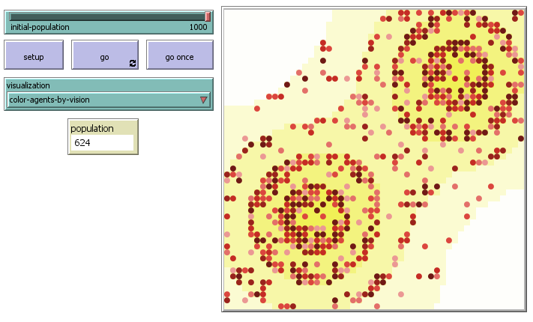
Disposición final (Agentes con visión)

Slide 13
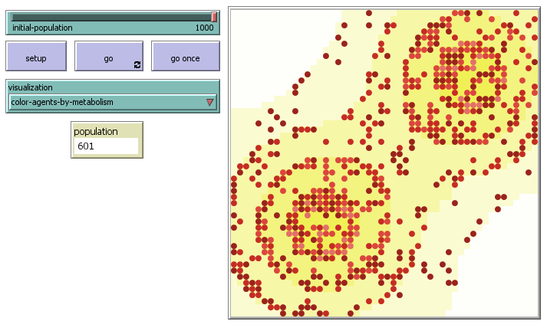
Disposición final (Agentes con metabolismo)

Slide 14
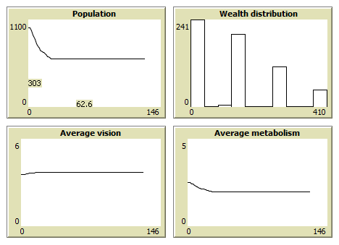
Diagramas comparativos

Slide 15
Modelos Utilizados
Modelo Dinámico: Las interacciones de la población se ven afectadas por el tiempo de evolución.
Modelo estocástico: Existen funciones de densidad de población y elementos que se involucran con la evolución del sistema
Modelo Continuo: Afectaciones climáticas, administración pública. Importante por los ciclos de realimentación.

Slide 16
Referencias
https://estudiosdemograficosyurbanos.colmex.mx/index.php/edu/article/download/977/970
https://www.agenciasinc.es/Noticias/Los-sistemas-inteligentes-buscan-simular-los-procesos-migratorios
https://dialnet.unirioja.es/descarga/articulo/4902829.pdf
https://dialnet.unirioja.es/servlet/tesis?codigo=80555
http://sugarscape.sourceforge.net/
https://www.coursera.org/lecture/computer-simulations/sugarscape-7-10-pressured-to-move-6a4VF

Slide 17


